Slide 1
GERÊNCIA DE INFRAESTRUTURA DE TI
Aula: 15
Prof.: Fabrício Varajão

Slide 2
Conteúdo
Redundância
Disponibilidade
Tolerância a falhas
Cloud Computing
Cluster

Slide 3
Redundância
O termo redundância, associado às redes informáticas, pode significar a existência de vários métodos para efetuar uma determinada função ou de equipamento alternativo que, em caso de falha, assegura automaticamente o acesso aos serviços prestados.

Slide 4
Redundância
Numa rede podem existir diferentes caminhos para chegar ao mesmo destino, com dois ou mais equipamentos idênticos a efetuar a mesma função.

Slide 5
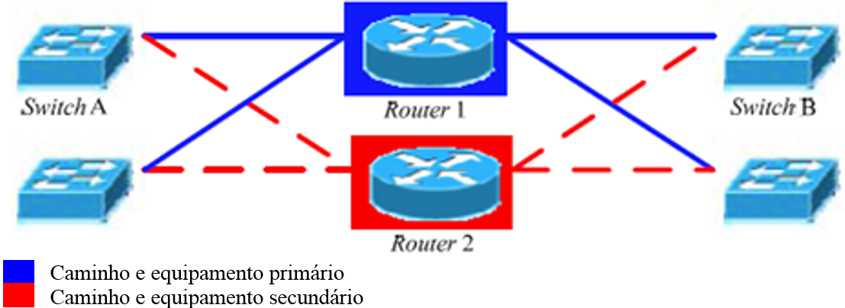
Redundância
Vários caminhos possíveis para alcançar o mesmo destino: para os pacotes que passam pelo switch A alcançarem o switch B podem seguir pelo router 1 ou pelo router 2.

Slide 6
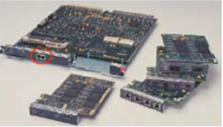
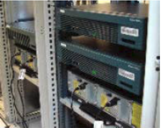
Redundância
10/100BaseTX Fast EtherChannel
MDIX RJ-45 connections
Fontes de alimentação
redundantes

Slide 7
Disponibilidade
O conceito de disponibilidade numa rede refere-se ao período de tempo em que os serviços estão disponíveis ou ao tempo assumido como razoável para o sistema responder a um pedido do utilizador;
Podem ocorrer interrupções planejadas com custo para o utilizador, como o upgrade de um sistema operacional, podendo implicar a retomada dos serviços por parte de uma outra máquina destinada para o efeito.

Slide 8

Disponibilidade
A disponibilidade de um serviço é calculada com base na percentagem que quantifica a probabilidade de encontrar o serviço operacional em determinado momento.
  Uptime – Tempo que o serviço se encontra operacional;
  Downtime – Tempo em que se encontra fora de serviço.
$$Disponibilidade\left(\%\right)= \frac{Total Disponibilidade}{Total}$$

Slide 9

Disponibilidade
Outra forma de identificar a disponibilidade de uma rede pode ser através da soma dos tempos de paragem e de recuperação de um componente que lhe esteja associado.
MTBF (Mean Time Between Failure) é o tempo médio de paragem entre falhas de um componente e MTTR (Mean Time To Repair) é o tempo médio de reparação desse componente.
$$Disponibilidade= \frac{MTBF}{MTBF+MTTR}$$

Slide 10

Disponibilidade
Aplicada a serviços de rede, a fórmula é modificada para a seguinte.
MTBSO (Mean Time Between Service Outage) o tempo médio de interrupção de um serviço e MTTSR (Mean Time To Service Repair) o tempo médio de reparação desse serviço em caso de falha.
$$Disponibilidade= \frac{MTBSO}{MTBSO+MTTSR}$$

Slide 11
Disponibilidade
 | Uptime | Downtime | Downtime por Ano | Downtime por Semana
1 | 90% | 10% | 36.5 dias | 16 horas e 51 minutos
2 | 98% | 2% | 7.3 dias | 3 horas e 22 minutos
3 | 99% | 1% | 3.65 dias | 1 hora e 41 minutos
4 | 99.8% | 0.2% | 17 horas e 30 minutos | 20 minutos e 10 segundos
5 | 99.9% | 0.1% | 8 horas e 45 minutos | 10 minutos e 5 segundos
6 | 99.99% | 0.01% | 52.5 minutos | 1 minuto
7 | 99.999% | 0.001% | 5.25 minutos | 6 segundos
8 | 99.9999% | 0.0001% | 31.5 minutos | 0.6 segundos

Slide 12
Disponibilidade
O conceito de disponibilidade pode ser dividido em vários níveis:
  Disponibilidade Básica (Base Availability);
  Disponibilidade Melhorada (Improved Availability);
  Alta Disponibilidade (High Availability);
  Disponibilidade Contínua (Continuous Availability).

Slide 13
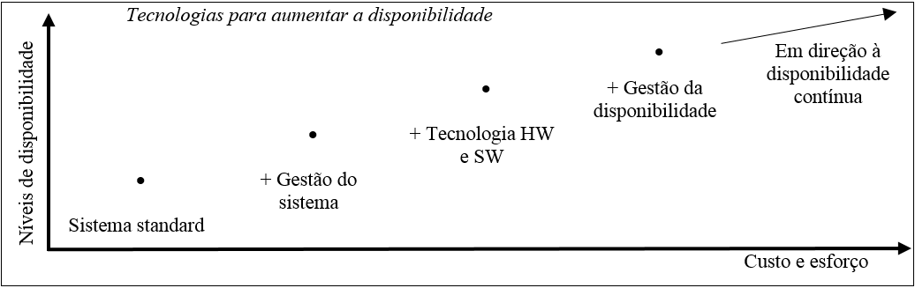
Disponibilidade
A figura demonstra que para aumentar os níveis de disponibilidade de um serviço é inevitável um aumento do custo e do esforço que lhe estão associados.

Slide 14
Tolerância a falhas
Um sistema de tolerância a falhas tem a capacidade de continuar um serviço apesar da existência de uma falha de hardware ou software, mas não em caso de erro humano;
A tolerância a falhas passa pela utilização de equipamento redundante que entra automaticamente em funcionamento após a detecção de uma falha no equipamento principal.

Slide 15
Recuperação de Desastres
Existem incidentes que não são, na sua maioria, previsíveis e podem destruir parcial ou totalmente informação vital para o funcionamento da empresa;
Devemos possuir um plano de disaster recovery(DR);
Grandes volumes de backup em um ou mais lugares;
Uso de equipamentos como pontos de decisão para encaminhamentos diferentes, a introdução de redundância e a utilização de ligações ponto-a-ponto como ligações de backup.

Slide 16
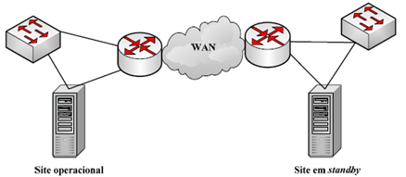
Recuperação de Desastres
Nesse possível cenário de DR é representada uma possível rede onde a informação é armazenada em diferentes locais, em que um dos locais funciona como a parte ativa da rede e o outro como standby, sendo ativado em caso de falha do primeiro.

Slide 17
Disponibilidade Contínua
Este conceito envolve um serviço permanente sem nenhuma falha o que implica HA constante de 24 horas/dia;
A disponibilidade contínua (continuous availability) combina as características da operação contínua e da alta disponibilidade representando um estado ideal;
É geralmente usada quando se pretende um elevado nível de disponibilidade, onde o downtime é o mínimo possível.

Slide 18
Disponibilidade Contínua
Neste nível de disponibilidade, o sistema nunca falha na entrega do serviço, sendo usual a execução simultânea de uma tarefa (processamento paralelo) em duas máquinas distintas;
Este tipo de sistemas tenta fornecer disponibilidade a 100% ao utilizador final através da aplicação de equipamentos redundantes e da capacidade de recuperação total de erros.

Slide 19
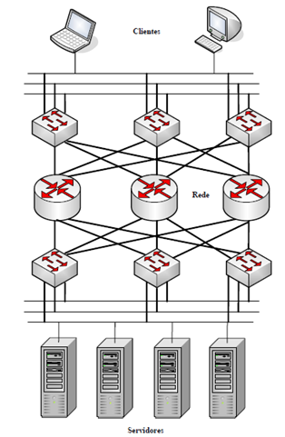
Disponibilidade Contínua
Nessa figura é apresentado um cenário possível de disponibilidade contínua.

Slide 20
Cloud Computing
É a virtualização de produtos e serviços computacionais.

Slide 21
Cloud Computing
Características principais:
  Acesso às aplicações independente de S.O ou HW;
  Despreocupação com estrutura para execução da aplicação: HW, backup, segurança, manutenção etc;
  Compartilhamento de dados e trabalho colaborativo se tornam mais fáceis;
  O usuário pode contar com alta disponibilidade;
  Self-service sob demanda. Adquirindo recurso computacional sem precisar interagir pessoalmente com o provedor;
  Amplo acesso. Recursos disponibilizados por rede multiplataforma;
  Serviço medido. Controlam e otimizam o uso de recursos por meio de uma capacidade de medição.

Slide 22
Modelos de serviço
Existem três modelos de serviços:
  SaaS;
  PaaS;
  IaaS.

Slide 23
Modelos de serviço
Existem três modelos de serviços:
  SaaS;
  PaaS;
  IaaS.
Software implantado como serviço hospedado, acessado através da internet. Este software pode ser utilizado por múltiplos usuários. O software desenvolvido, ao invés de ser vendido ou usado para seu benefício próprio, disponibiliza-o a um custo baixo a uma grande quantidade de usuários.

Slide 24
Modelos de serviço
Existem três modelos de serviços:
  SaaS;
  PaaS;
  IaaS.
Esse tipo de serviço disponibiliza plataforma, i.e., servidores virtualizados nos quais os utilizadores podem executar aplicações existentes ou desenvolver novas aplicações, sem ter que se preocupar com a manutenção dos sistemas operacionais, servidores, balanceamento de cargas ou capacidade de computação.

Slide 25
Modelos de serviço
Existem três modelos de serviços:
  SaaS;
  PaaS;
  IaaS.
Disponibiliza infraestrutura, i.e., grids ou clusters ou servidores virtualizados, redes, armazenamento e software de sistemas desenhados para aumentar ou substituir as funções de um centro de dados.

Slide 26
Cluster
É um ambiente de computação paralela formado por um conjunto de computadores, chamados nós, interligados, muitas vezes, por dispositivos do tipo switches em uma rede LAN de alto desempenho.
Os nós cooperam entre si para atingir um determinado objetivo comum.

Slide 27
Grid
É um ambiente computacional geograficamente distribuído que permite a interoperabilidade entre organizações a ele associadas. Seu principal objetivo é compartilhar e agregar recursos de forma a disponibilizá-los como serviços.

Slide 28
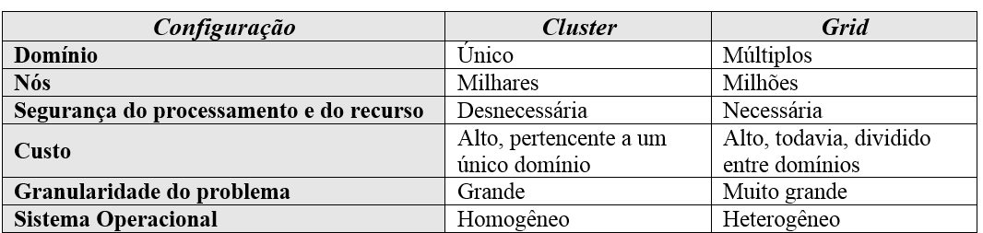
Diferenças

Slide 29
Cluster
Balanceamento de carga (HS):
  Tem por objetivo distribuir as requisições que chegam ao cluster;
Alta disponibilidade (HA):
  É usado para manter o acesso à informação sempre disponível. É um modelo construído para prover uma disponibilidade de serviços e recursos de forma ininterrupta através do uso da redundância;
Alto desempenho (HPC):
  Trabalhando juntos como um recurso de computação simples e interligado de forma a conseguir um maior processamento.

